Slide 1
Journée VPT Bus
du 22 mai 2024
Réflexions autour
de la brochure
« Tant qu’on a la santé… »

Slide 2
Plan de la présentation
1. Principaux résultats et enseignements de la brochure. Revendications et campagnes à mettre en œuvre.
2. Reconnaissance des maladies professionnelles avec ces atteintes à la santé.
3. Différents usages possibles de cette brochure (collègues et différents acteurs de la branche bus).
4. Enjeux autour de la 4e enquête TRAPHEAC sur la santé, début : 27 mai 2024.
5. Discussion ensemble sur tous ces thèmes pour dégager des priorités dans les actions à mener.

Slide 3
1. Principaux résultats
Tableau 1. Quels problèmes de santé ressentez-vous au moins une fois par mois ?
1. Douleurs musculaires de l’épaule ou du cou (56,7 %)
2. Fatigue anormale (51,4 %)
3. Maux de dos (50 %)
4. Troubles du sommeil (46,2 %)
5. Stress (43,1 %)
6. Maux de tête (31,8 %)
Origine: Unisanté 2023

Slide 4
Principaux résultats
Graphique 1. Problèmes de santé en 2010, 2018 et 2022

Slide 5
Principaux résultats
Graphique 2. Arrêt-maladie, accident, maladie liée au travail et conduite sans être en état en 2021, par groupes d’âge.

Slide 6
1. Principaux résultats
Tableau 2. Facteurs qui pèsent particulièrement sur les conducteurs de bus (pénible et très pénible)
1. Amplitudes de travail de plus de 10 heures (+ de 82 %)
2. Comportement des cyclistes (+ de 80 %)
3. Longues périodes sans accès aux WC (+ de 75 %)
4. Agressivité des autres usagers de la route (env. 70 %)
5. Temps de conduite d’une durée de plus de 4 h (env. 67 %)
Origine: Unisanté

Slide 7
1. Revendications et campagnes
1. Les amplitudes de plus de 10 heures doivent être bannies.
2. Les longues périodes sans possibilité de faire une pause aux toilettes sont un scandale. Elles mettent clairement la santé de nos collègues en danger.
3. Des temps au volant de plus de quatre heures sans possibilité d’un arrêt pour se lever ou se dégourdir sont à la limite de la maltraitance.
4. Piste de bus en voie propre

Slide 8
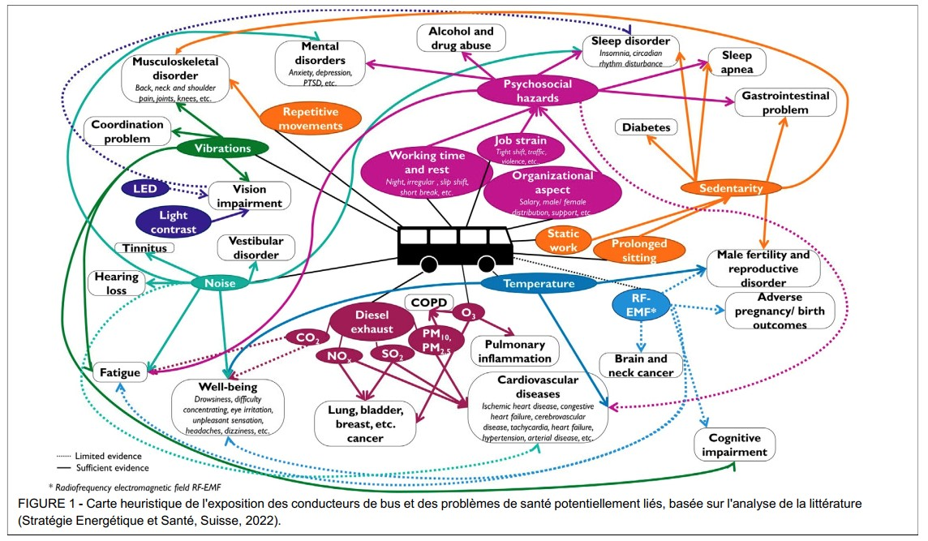
2. Reconnaissance des maladies professionnelles

Slide 9
2. Reconnaissance des maladies professionnelles
« Dans le cadre de la prévention des accidents et des maladies professionnels, il incombe à l’employeur de prendre toutes les mesures qui sont nécessaires compte tenu des expériences acquises, applicables en l’état actuel de la technique et adaptées aux conditions données. »
Office fédéral de la santé publique, OFSP

Slide 10
3. Usages de la brochure
Nos collègues : infos et remerciements.
Les non-syndiqués.
Lettre aux entreprises de transport public : Revendications: meilleurs horaires, baisse des amplitudes, introduction du temps partiel, possibilité de se lever lors des heures de conduite et pouvoir se rendre aux WC. Mesures pour les femmes. Relance de la Table ronde ?
Lettre aux donneurs d’ordre: communes/ cantons. Adéquation entre demandes de transport et moyens mis à disposition. Pistes en voie propre.
Lettre à la SUVA (reconnaissance des maladies professionnelles)

Slide 11
4. Quatrième enquête TRAPHEAC du 31 mai
https://trapheac.ch/

Slide 12
5. Discussion
Merci pour votre attention !
Place aux questions / interventions / propositions

